Slide 1
Realizacja Narodowego Programu Szczepień przeciw Covid-19
w województwie łódzkim

Slide 2
W województwie łódzkim
wykonano
1 538 071 szczepień

Slide 3
Dzienny przyrost szczepień przeciw Covid-19
2.06.2021
rekord wykonanych szczepień
40 944

Slide 4
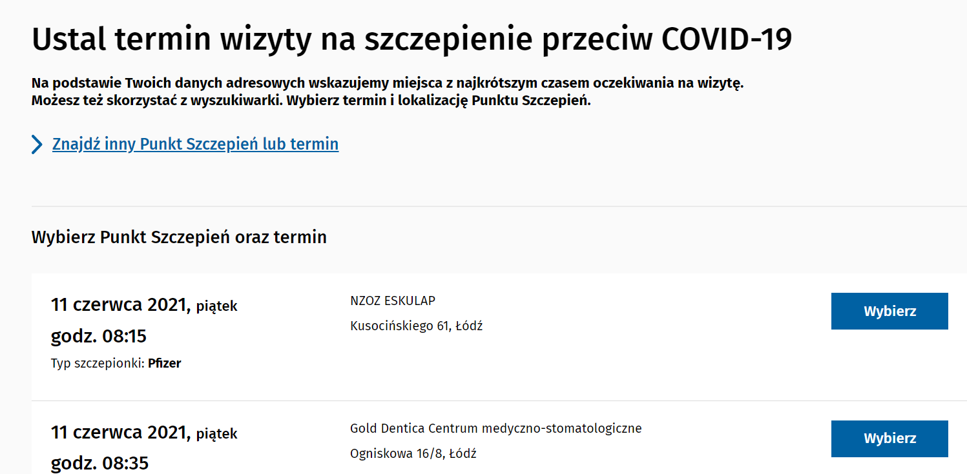
Zapisz się już dziś!
40 470 wolnych terminów na najbliższe 7 dni!
210 808 wolnych terminów na najbliższe 30 dni!

Slide 5
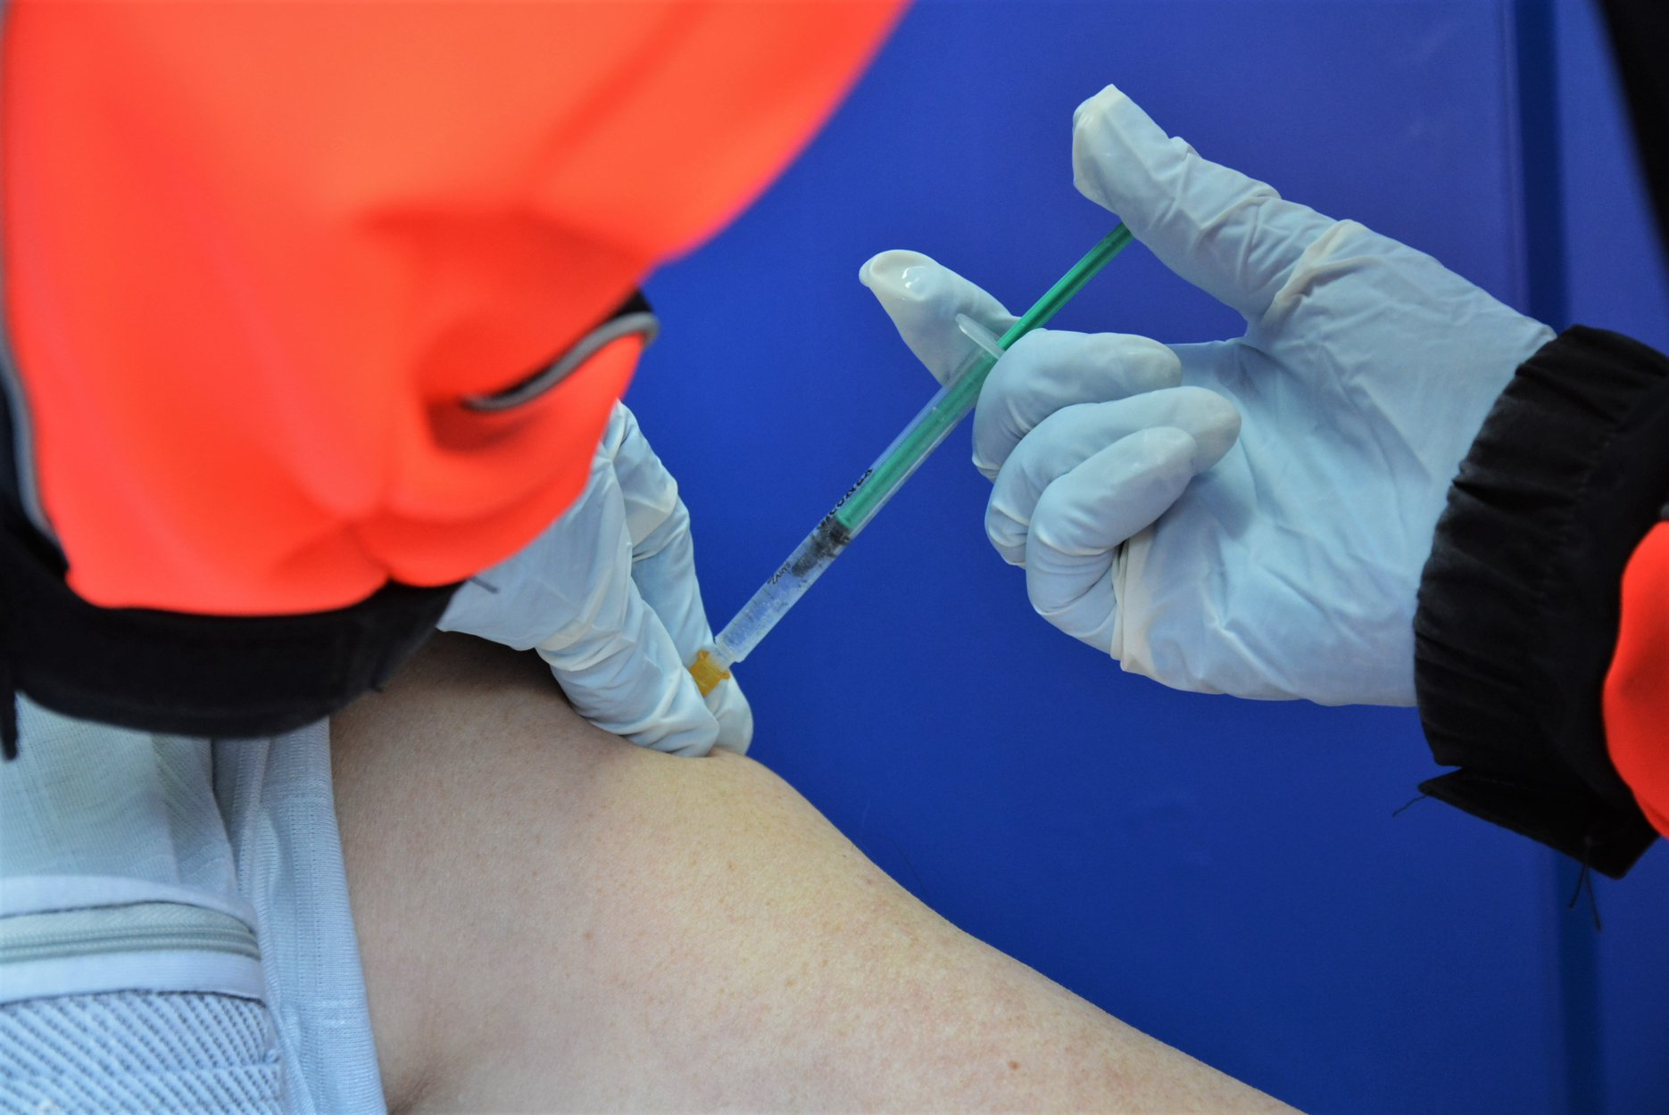
Uprawnieni do szczepień
Każdy w wieku12 lat
lub więcej ma wystawione
e-skierowanie i może
zapisać się na szczepienie!
12-15 lat – kwalifikuje tylko lekarz
szczepionka Comirnaty
odstęp 21 dni miedzy 1. a 2. dawką

Slide 6
Szczepienie dzieci

Slide 7
Szczepienia osób niepełnosprawnych - ułatwienia
w punktach szczepień powszechnych
poza kolejnością
możliwość zaszczepienia opiekunów
od 10 maja osoby ze znacznym stopniem niepełnosprawności
od 25 maja osoby z umiarkowanym stopniem niepełnosprawności

Slide 8
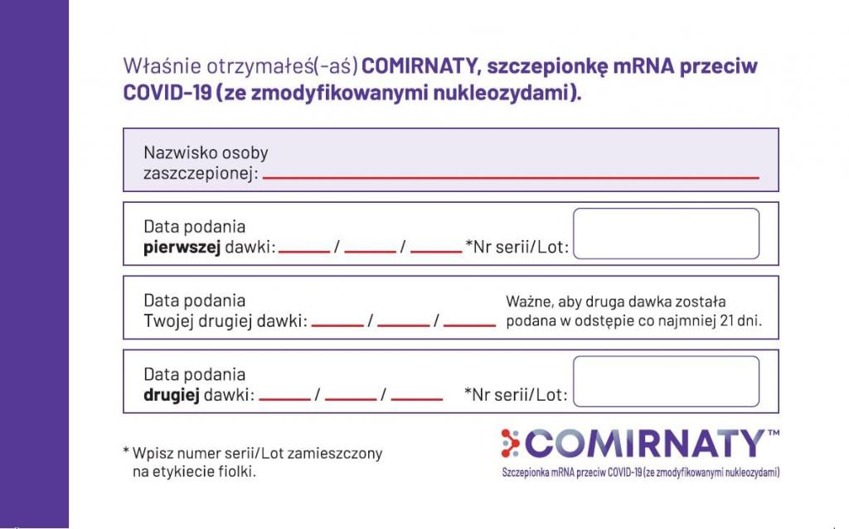
Szczepienia ozdrowieńców
Możliwe po 30 dniach
od dnia uzyskania pozytywnego wyniku
na Covid-19.

Slide 9
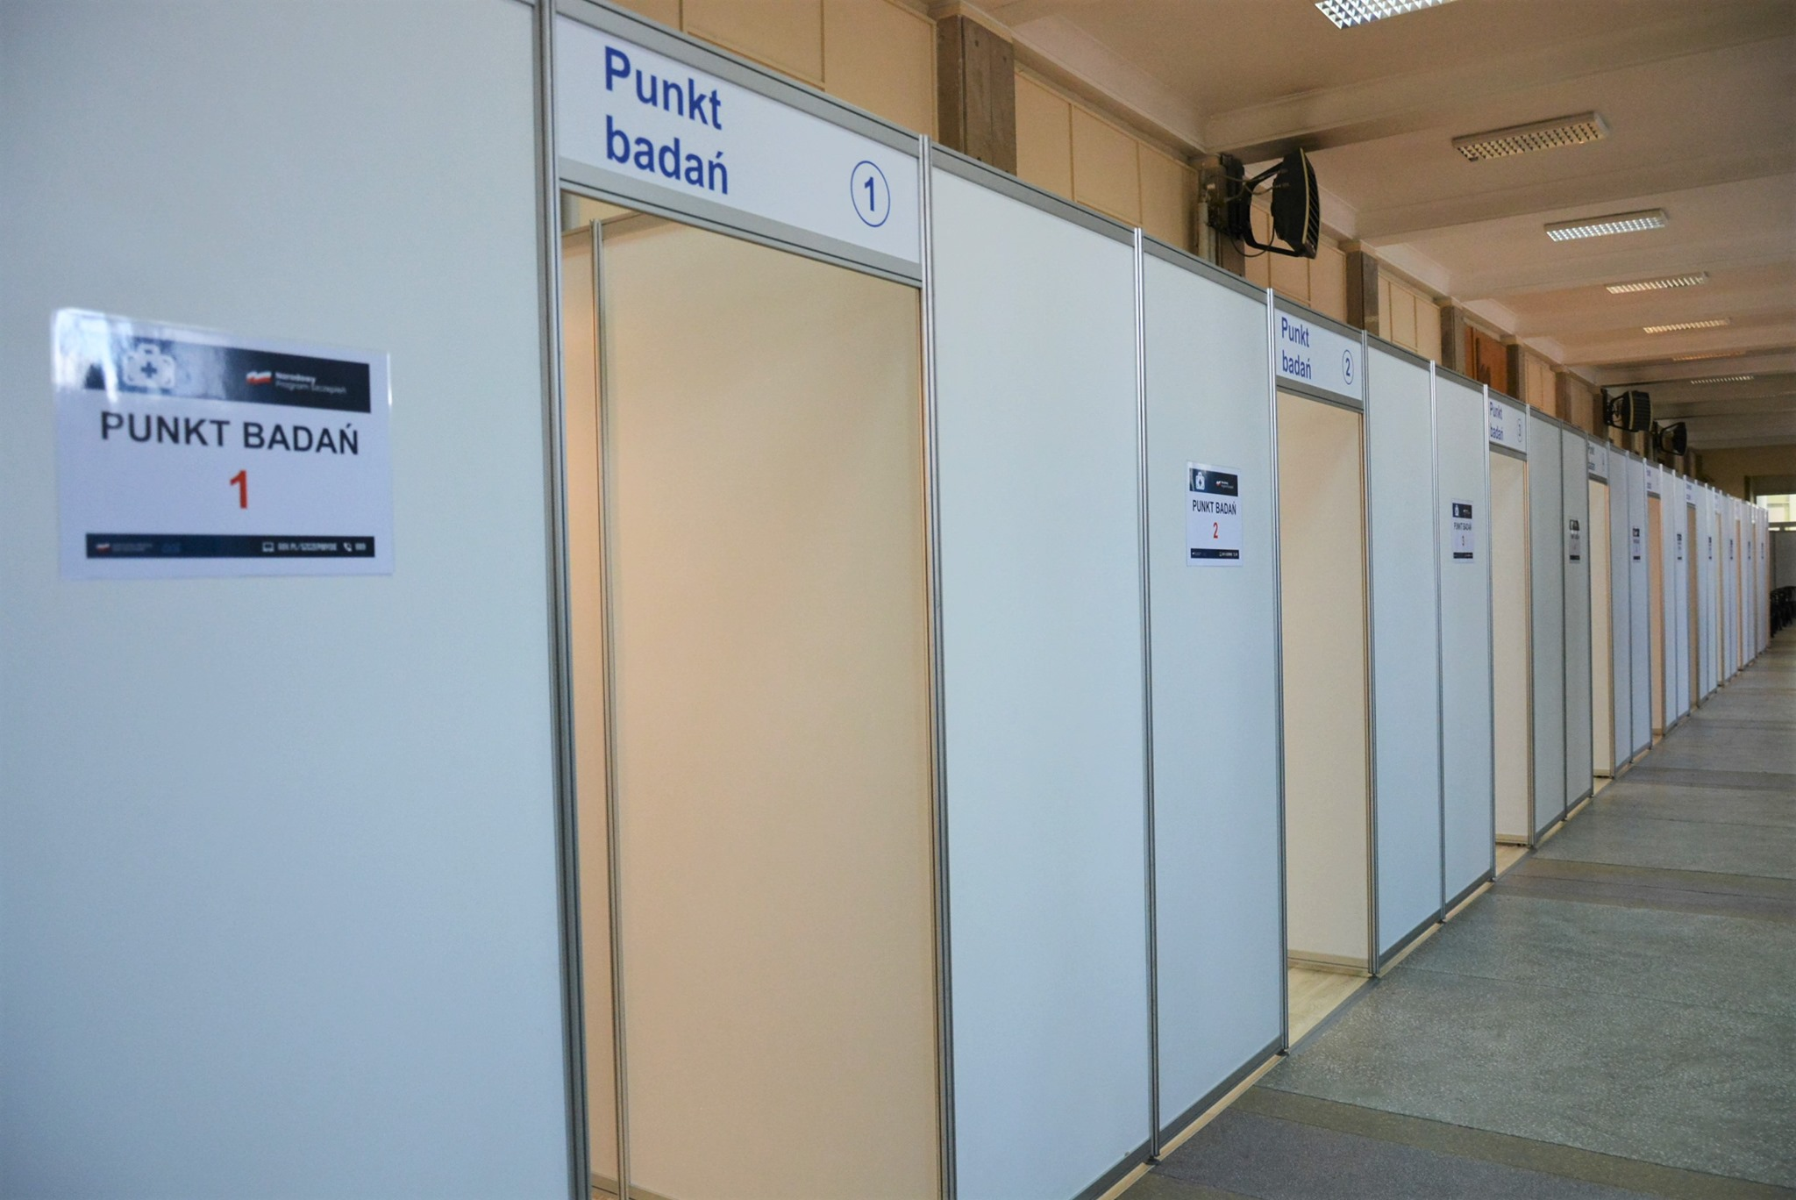
Druga dawka szczepionki przeciw Covid-19
Od 14 czerwca skrócenie odstępu między dawkami
Od 1 lipca szczepienie drugą dawką w dowolnym punkcie szczepień

Slide 10
Tymczasowy Mobilny Punkt Szczepień

Slide 11
Tymczasowy Mobilny Punkt Szczepień

Slide 12
Tymczasowy Mobilny Punkt Szczepień
20 i 27 czerwca na Placu Katedralnym
im. Jana Pawła II w Łodzi
szczepienia dla osób w kryzysie bezdomności
oraz innych zainteresowanych

Slide 13
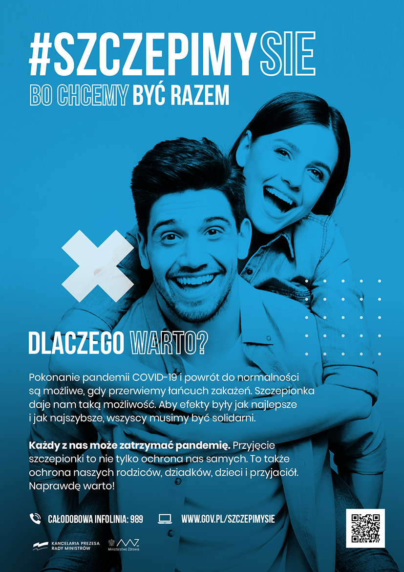
Osoba zaszczepiona
Od 26 czerwca przechodzimy na unijny sposób nabywania uprawnień o zaszczepieniu.
Pełne szczepienie będzie uznawane 14 dni po zakończeniu procesu szczepienia.

Slide 14
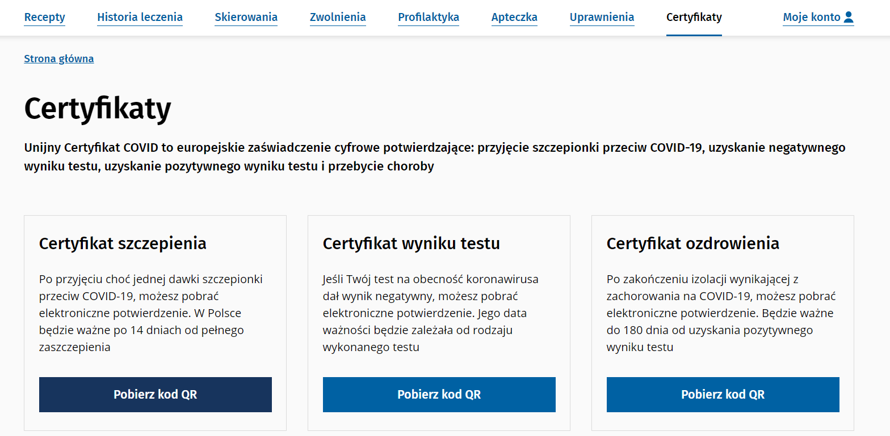
A gdy już się zaszczepisz…

Slide 15
Ja już mam!

Slide 16
Certyfikat Covidowy - zasady
W celu wydruku certyfikatu należy zidentyfikować pacjenta w systemie i wybrać z menu po lewej stronie pozycję „Unijny Certyfikat Covid”, wskazać odpowiedni certyfikat, pobrać go i wydrukować.
Certyfikaty będą od 1.06.2021 r. dostępne w ramach Internetowego Konta Pacjenta oraz w aplikacji gabinet.gov.pl.
Od 25.06.2021 r. będą również dostępne w aplikacji mObywatel oraz mojeIKP.

Slide 17
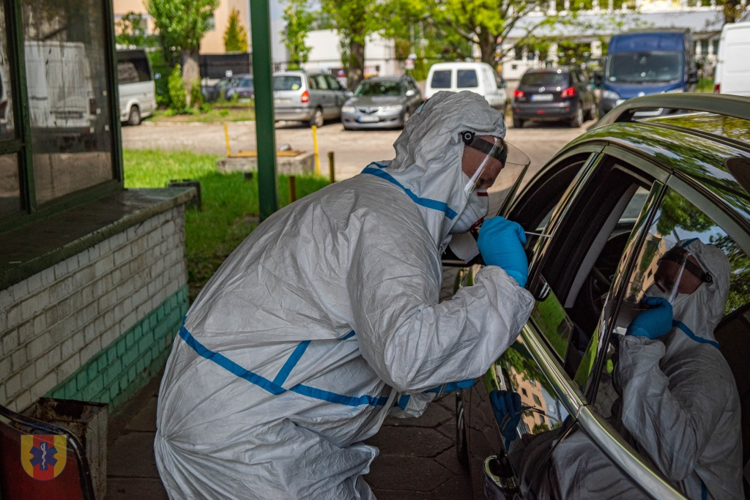
Certyfikat Covidowy - zasady
Unijny Certyfikat Covid z tytułu bycia zaszczepionym obowiązuje 12 miesięcy.
Certyfikat z tytułu bycia ozdrowieńcem będzie wydawany na podstawie pozytywnego wyniku testu PCR potwierdzającego bieżące zakażenie, po 11 dniach od otrzymania wyniku i będzie ważny przez 180 dni.
W przypadku certyfikatu z tytułu testu będzie to 48H w przypadku testu PCR i 48H w przypadku testu antygenowego, zgodnego z listą wzajemnie uznawanych testów antygenowych opracowaną przez Komitet Bezpieczeństwa Zdrowotnego.

Slide 18
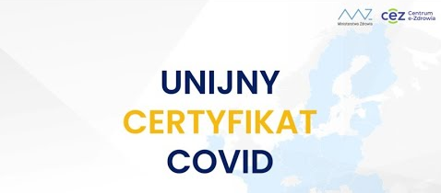
Certyfikat covidowy - korzyści
swobodne podróżowanie obywateli UE podczas pandemii
niwelowanie różnic w zakresie stosowanych obostrzeń i ograniczeń
Forma: cyfrowa bądź papierowa

Slide 19
Wyzwania w zdobywaniu odporności zbiorowej
Docieranie do niezaszczepionych seniorów

Slide 20
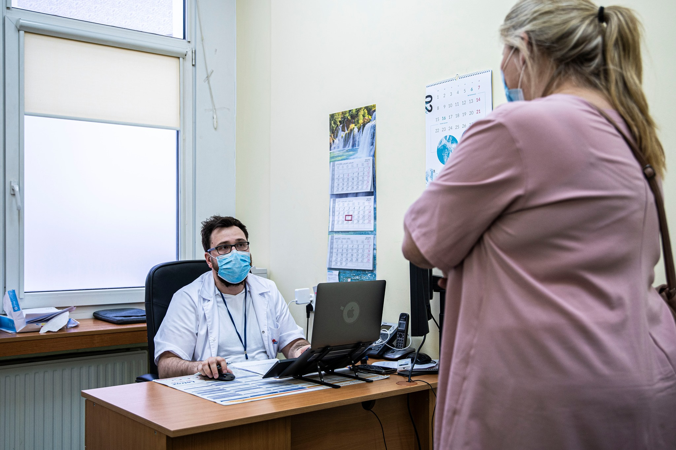
Wyzwania w zdobywaniu odporności zbiorowej
Głos autorytetów i wsparcie lekarzy rodzinnych

Slide 21
Odporne gminy
Ryczałt dla gmin na organizację działań promujących szczepienia

Slide 22
Konkursy dla gmin
Odporne gminy

Slide 23
Konkursy dla gmin

Slide 24
Ranking gmin
Po 10 czerwca br. na stronie gov.pl/szczepimysie pojawi się ranking gmin określający procent zaszczepionej ludności

Slide 25
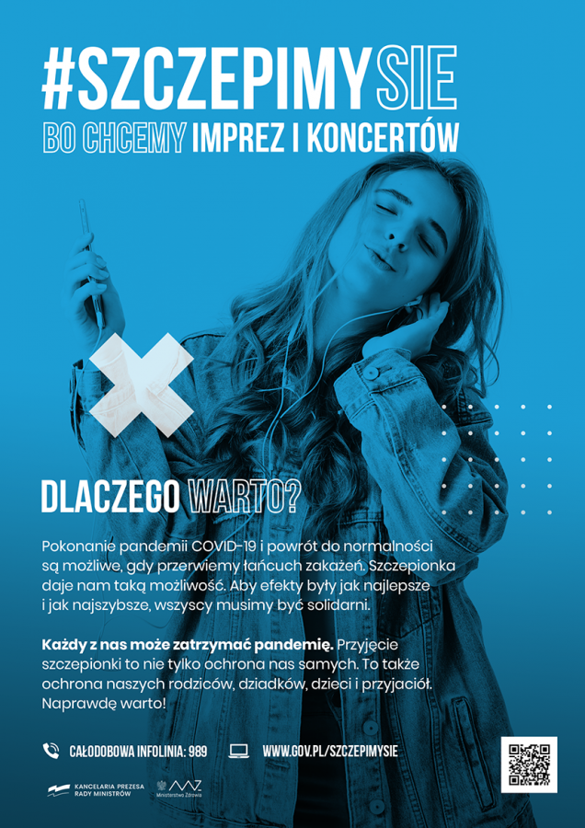
Konkursy dla zaszczepionych
Loteria wystartuje 1 lipca
Każdy uczestnik będzie miał aż cztery szanse na wygraną
natychmiastową – co 2000 osoba wygra 500 złotych;
cotygodniową –nagrody pieniężne (2x po 50 tys. złotych) oraz hulajnogi elektryczne i vouchery;
comiesięczną –nagrody pieniężne (2x po 100 tys. złotych) i samochody hybrydowe;
finalną – na dwóch zwycięzców czekają nagrody: po 1 mln złotych plus samochód hybrydowy.

Slide 26
Wakacyjne plany? Szczepię się przeciw Covid-19
DZIĘKUJĘ ZA UWAGĘ
Jolanta Kowalik-Gęsiak
Pełnomocnik Wojewody Łódzkiego
ds. szczepień przeciw Covid-19

